Slide 1
Муниципальный этап Всероссийского конкурса профессионального мастерства «Воспитать человека»
Учитель истории и обществознания и классный руководитель 8 «А» класса
Муниципального автономного общеобразовательного учреждения
«Средняя общеобразовательная школа №3 села Алакуртти»
Водяницкая Марина Чулпановна

Slide 2
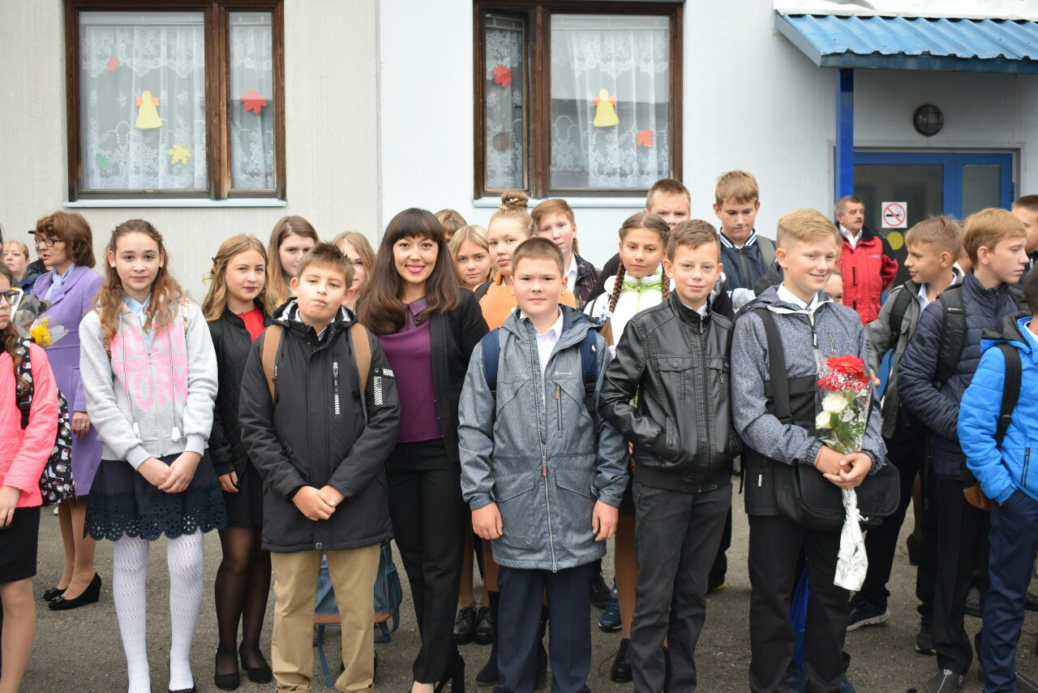
Давайте познакомимся! Водяницкая Марина Чулпановна, учитель истории и обществознания , а также классный руководитель 8 «А» класса

Slide 3
«Самая чистая вода бывает в тех источниках, в которых она пробивается сквозь препятствия, преодолевая трудности.» Мирзакарим Норбеков

Slide 4
Тема занятия: «Трудности – препятствие или возможность?»

Slide 5
Трудности – препятствия на пути к достижени цели, требующее напряжения и усилия для их преодоления

Slide 6
Упражнение «ЗАБОР»

Slide 8
Упражнение «ТРОИЦА»

Slide 9
Упражнение «СОЛНЫШКО»

Slide 10
Если жизнь тебя ломает, Значит ты достоин испытаний, Слабых она вряд ли уважает, Потому что нет у них страданий – Побороться. Выстоять. Достигнуть. Победить все трудности блестяще! Встав с колен, победным криком крикнуть: Совершил я подвиг настоящий!

Slide 11
«Самая чистая вода бывает в тех источниках, в которых она пробивается сквозь препятствия, преодолевая трудности.» Мирзакарим Норбеков

